Slide 1


Амирхон Абдунабиев
Студент в
The Knowledge Society
ИИ Энтузиаст

Slide 2
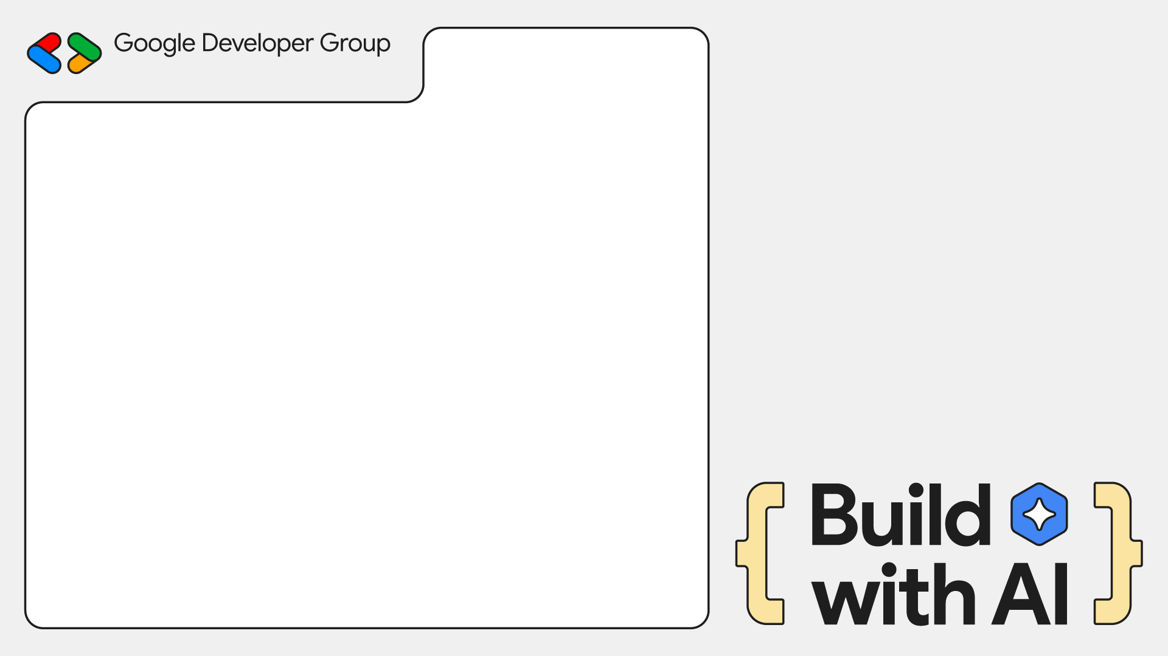


Эра открытого ИИ: Развёртываем Gemma локально и строим AI-решения
Editable Location

Slide 3





Сегодня поговорим:
Эра открытого ИИ
Знакомство с Gemma
Локальное развертывание Gemma
Вызовы и потенциальные возможности
Q&A

Slide 4





Что такое открытый ИИ?
Прозрачность и конфиденциальность
Доступность и Демократизация
Стимулирование инноваций и сообщества
Возможность кастомизации и доработки

Slide 5
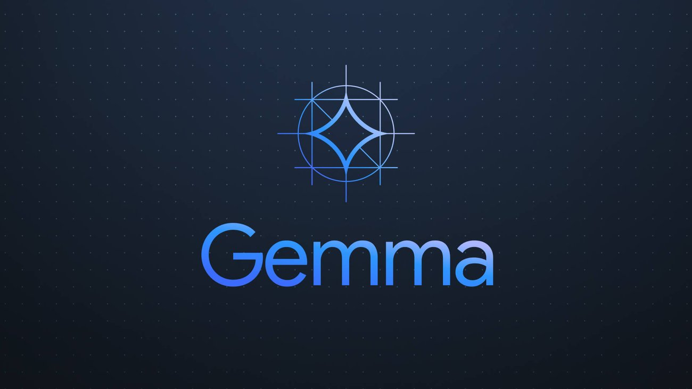

Slide 6
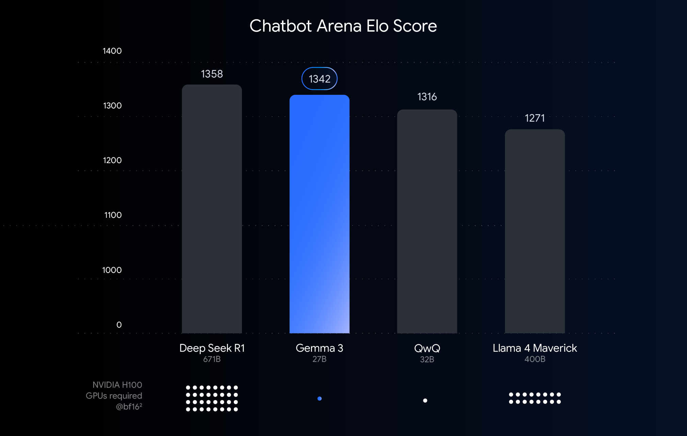
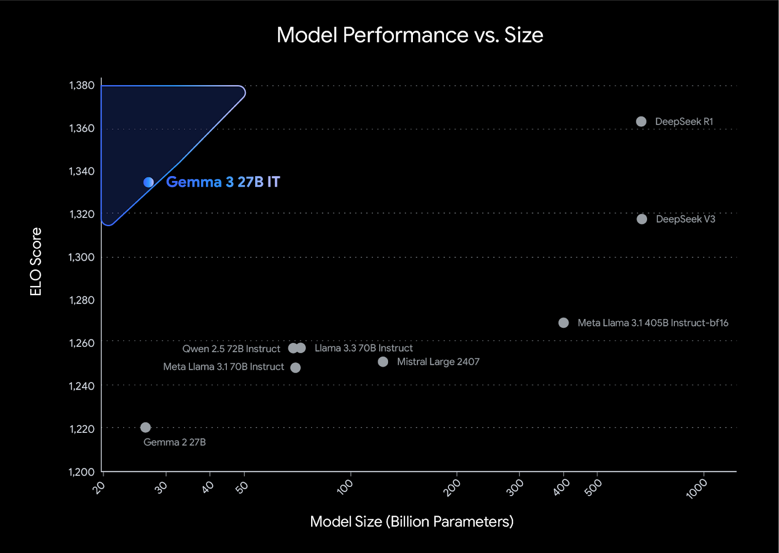
Google Gemma

Slide 7

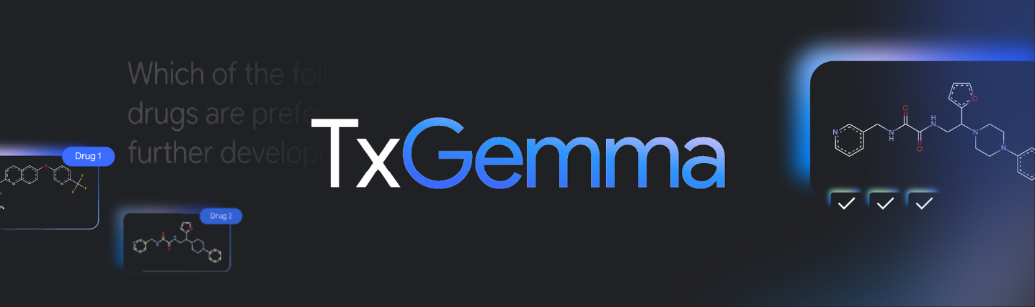

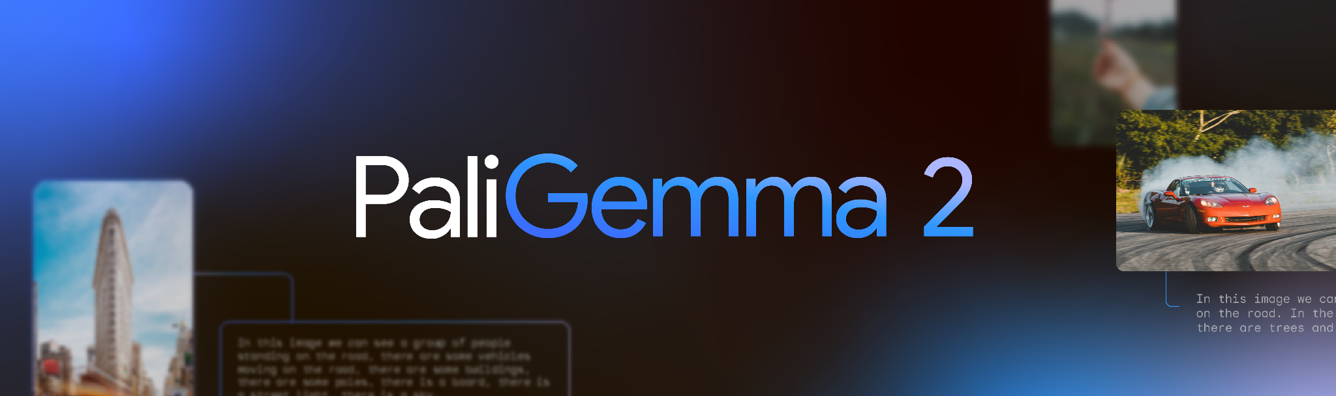
Gemma Family

Slide 8
Локальное развёртывание Google Gemma

Slide 9

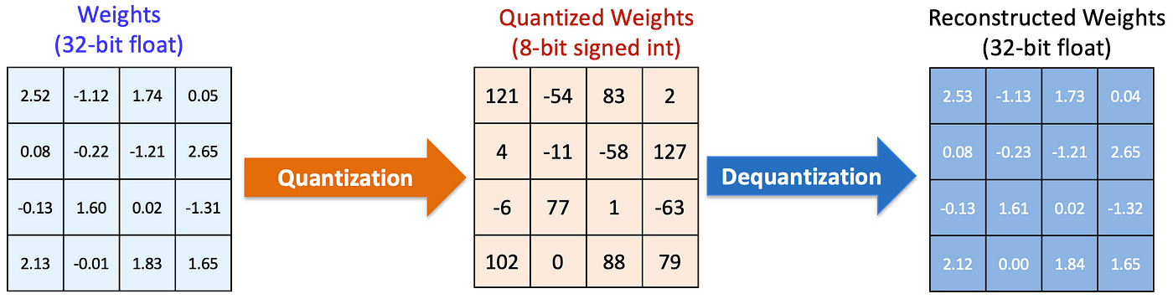
Квантизация LLM
Квантизация — это процесс преобразования этих чисел к более низкому формату

Slide 10
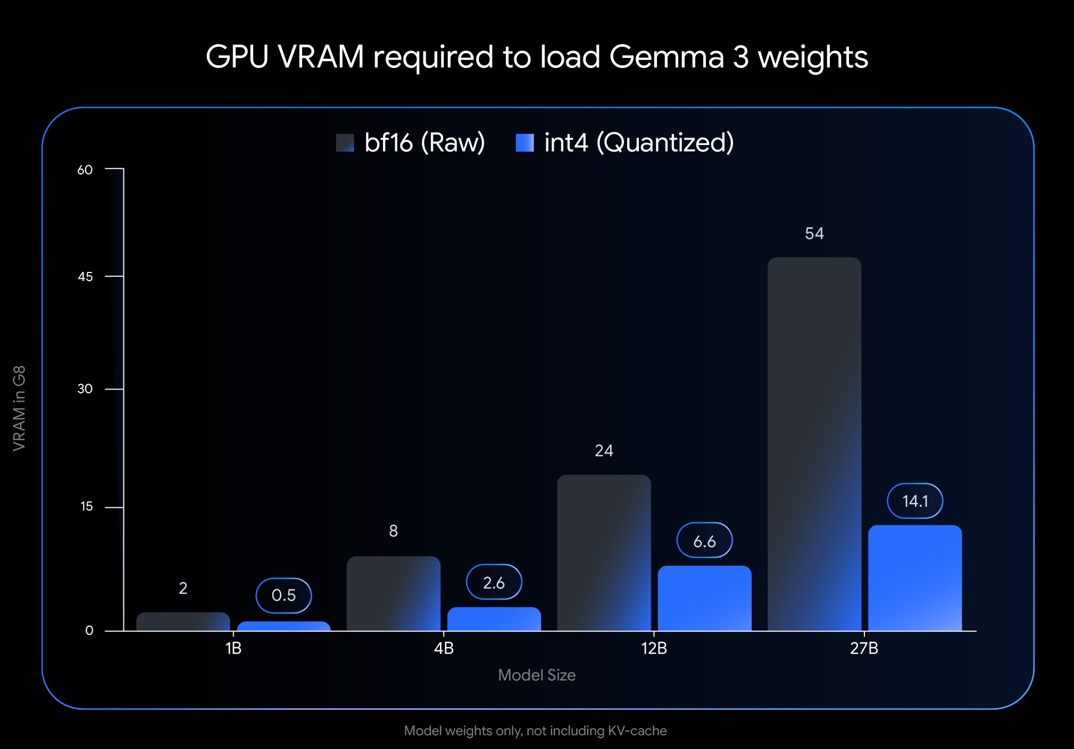
Google Gemma 3 (Quantized)

Slide 11
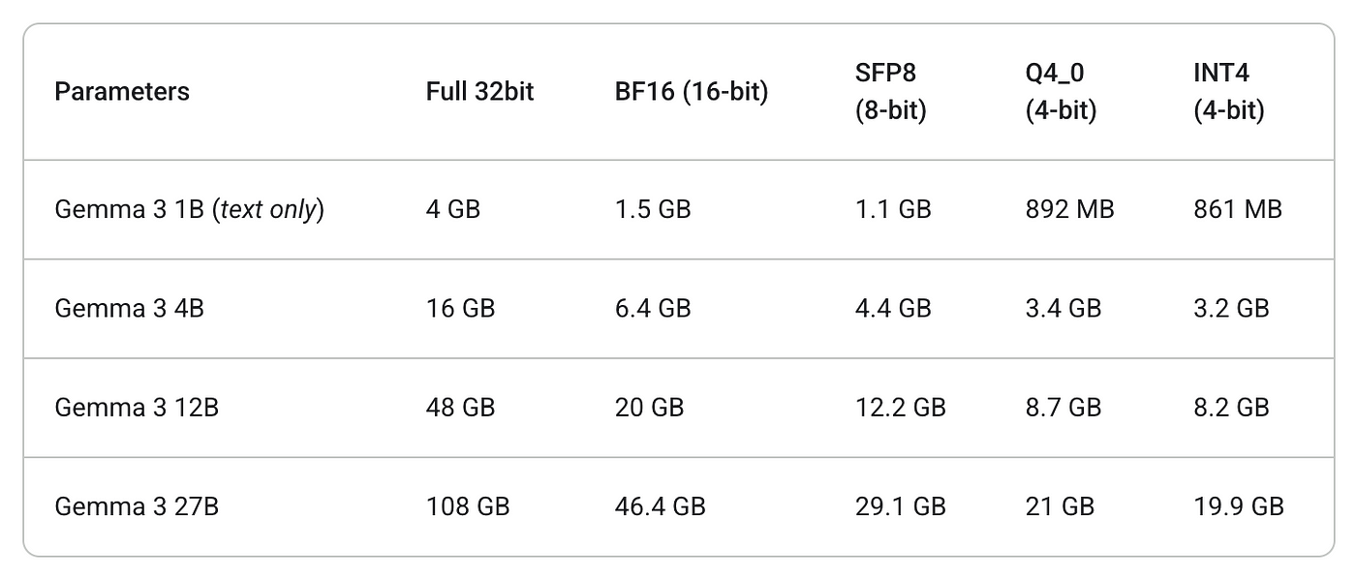

Технические требования Gemma 3

Slide 12
Локальное развёртывание Google Gemma

Slide 13


Вызовы и потенциальные возможности
Вызовы:
Зависимость от мощности оборудования
Сложность масштабирования
Потребление ресурсов
Распространение вредоносного контента
Возможности
Постоянное повышение доступности
Инновации в инструментах развёртывания
Развитие специализированных моделей
Рост сообщества
Новые бизнес-модели

Slide 14



Спасибо за ваше внимание!

Slide 15
Q&A

